Slide 1
Evaluación Grupal Fase 1
“MetroSense”
Agustín Quezada
Nicolás Oses
Danilo Morales
Docente: Rocío Contreras
Asignatura: Capstone 008D

Slide 2
Introducción
MetroSense es una app inclusiva que usa IA, visión computacional, mapas interiores y para dar autonomía y seguridad a personas con discapacidad visual en el Metro de Santiago.

Slide 3

Descripción del Proyecto
App móvil que combina visión computacional, guías auditivas y planificación de rutas para mejorar la movilidad y seguridad en el Metro de Santiago.

Slide 4
Competencias del Perfil de Egreso
Gestión de proyectos informáticos
Desarrollo de software inclusivo
Integración tecnológica
Aseguramiento de calidad

Slide 5
Intereses Profesionales
• Ciencia de datos e IA
• Gestión de proyectos con impacto social
• Liderazgo y metodologías ágiles
• Arquitectura de software inclusiva

Slide 6
Factibilidad del Proyecto
• Alcance limitado a prototipo con 1 estación
• Tecnologías open source
• Bajo costo y recursos accesibles
• Alternativas de despliegue y planificación ágil

Slide 7
Objetivos del Proyecto
Desarrollar un prototipo móvil inclusivo que combine visión computacional, navegación guiada y agentes conversacionales para mejorar la autonomía de personas con discapacidad visual.

Slide 8
Metodología y Plan de Trabajo
Se utiliza SCRUM con sprints de 4 semanas, backlog definido, roles claros y entregas incrementales con validación iterativa.

Slide 9
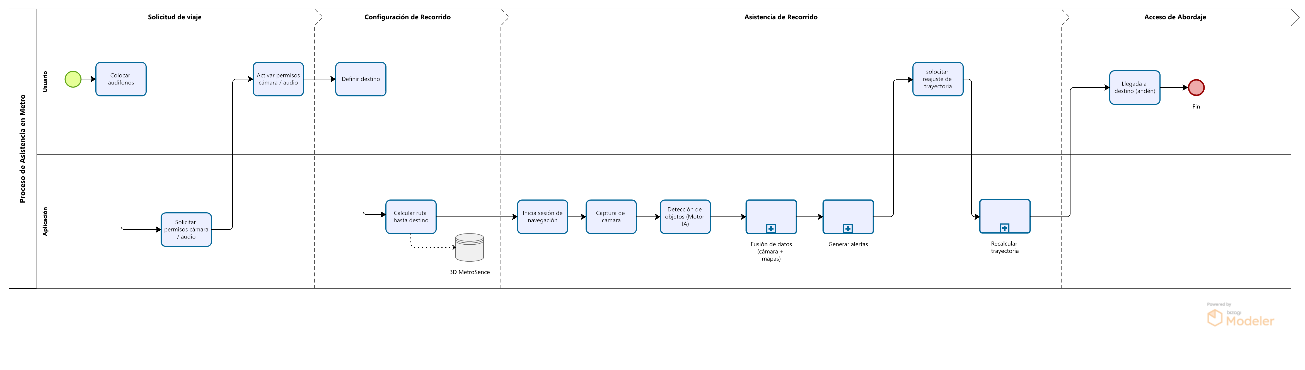
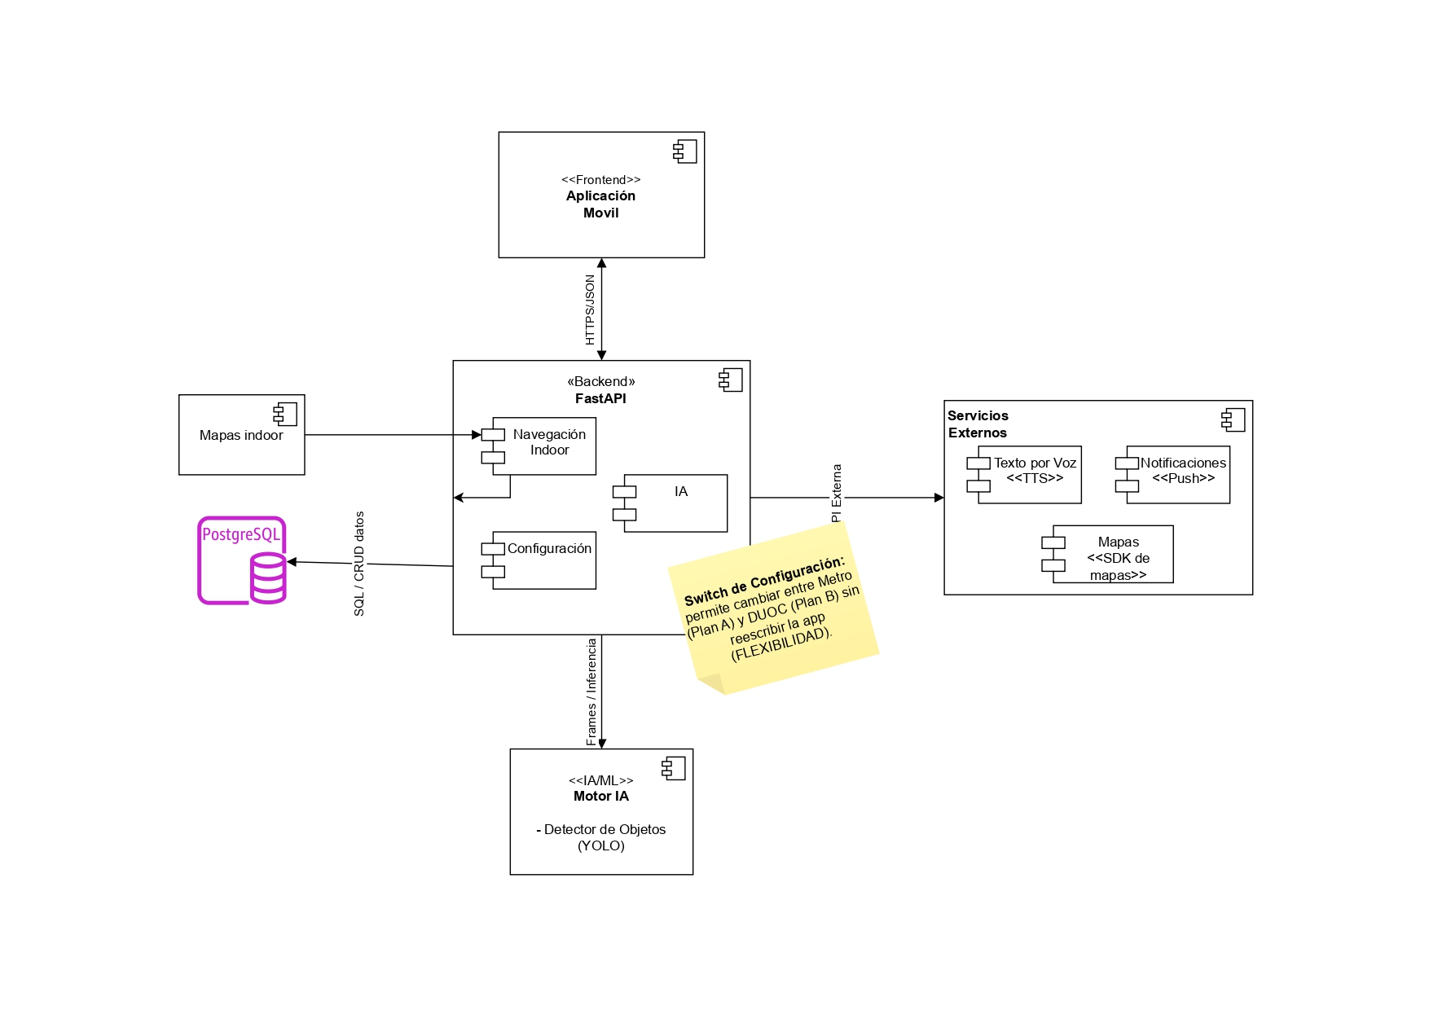
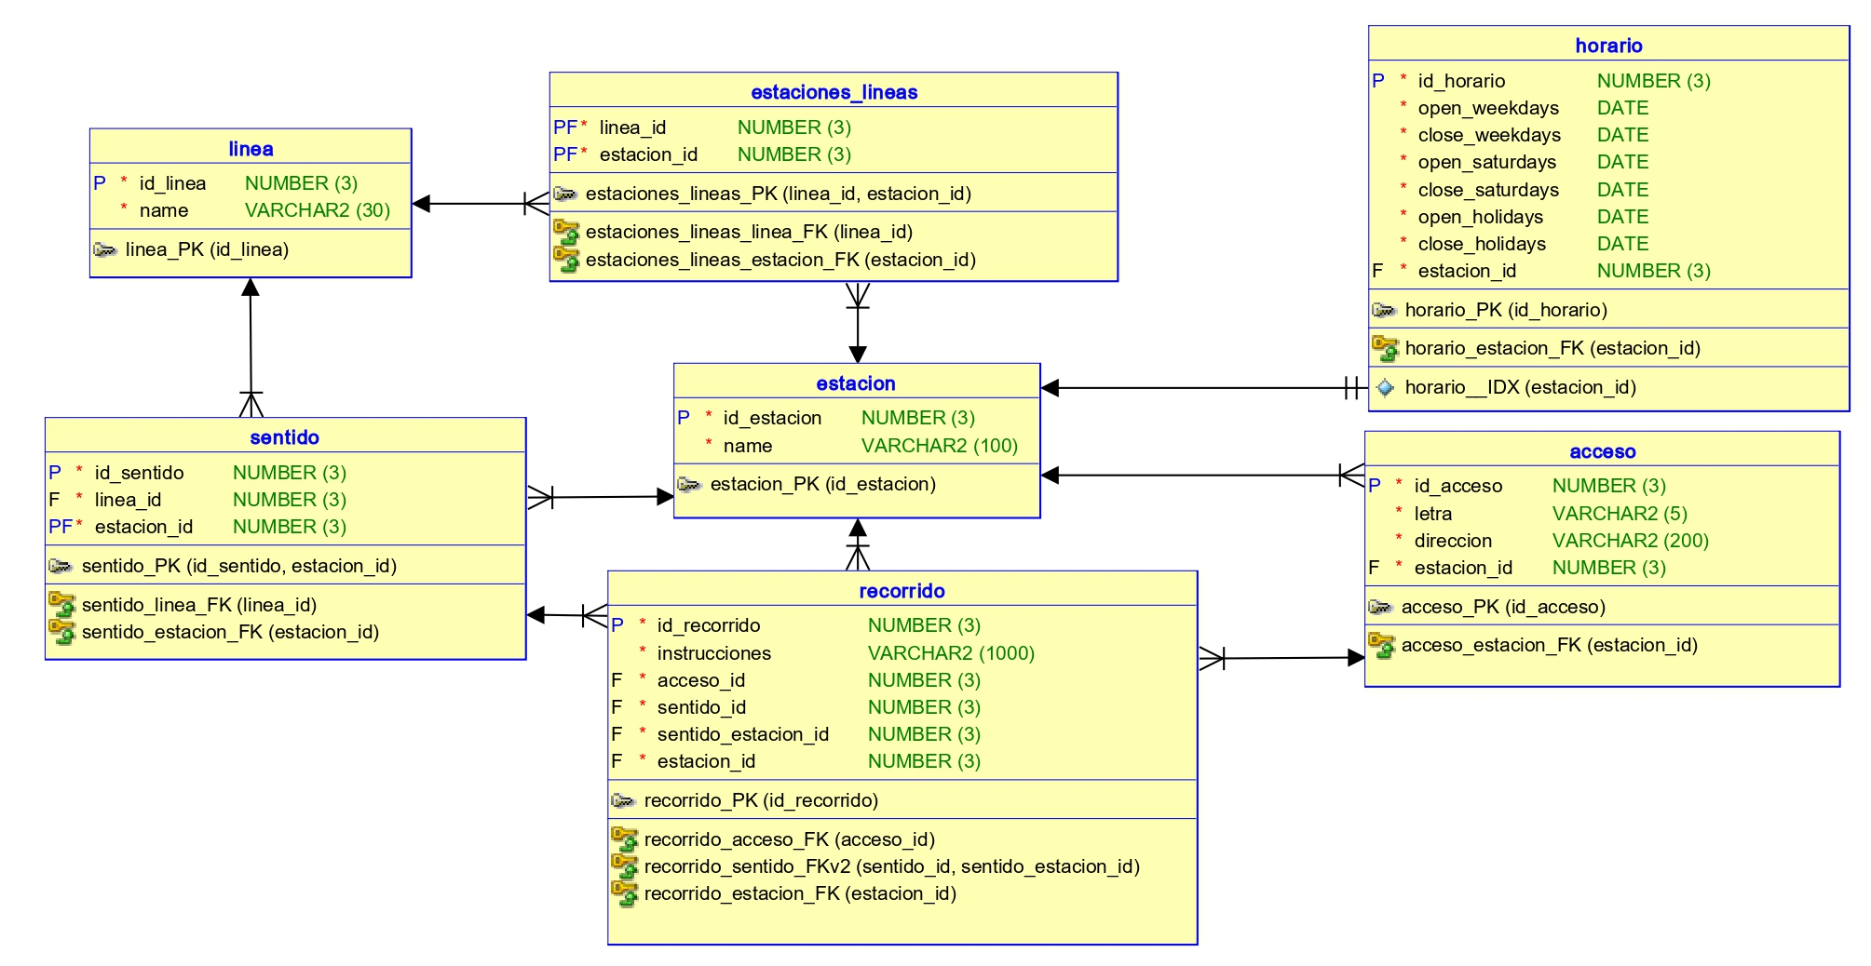
BPMN, Diagrama de componentes y Modelo de datos

Slide 10
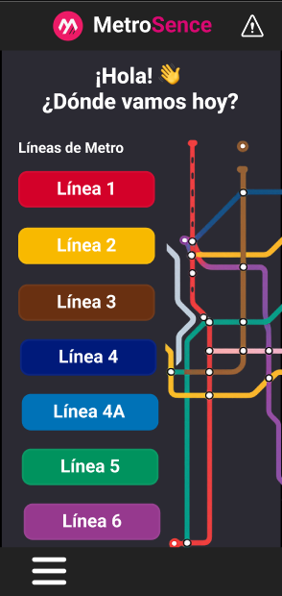
Prototipo MetroSence

Slide 11
Conclusiones
El proyecto MetroSense combina habilidades técnicas con impacto social. Fortalece competencias en gestión, trabajo en equipo y soluciones inclusivas.

